Slide 1
Ιστορικα στοιχεια περιοχησ μελετησ- genious loci
ΣΥΝΟΙΚΙΑ «ΠΑΛΑΙΩΝ» ΒΟΛΟΥ
Μαρία Τριανταφυλλίδη, Αρχιτέκτων Μηχανικός MSc PhD
Τ.Μ.Χ.Π.Π.Α.- Αρχιτεκτονική Σύνθεση- Οικοδομική

Slide 2
ΠΕΡΙΕΧΟΜΕΝΑ
ΟΡΙΟΘΕΤΗΣΗ ΠΕΡΙΟΧΗΣ ΜΕΛΕΤΗΣ
ΣΥΝΤΟΜΗ ΙΣΤΟΡΙΚΗ ΑΝΑΔΡΟΜΗ- ΙΣΤΟΡΙΚΑ ΣΤΟΙΧΕΙΑ
GENIOUS LOCI

Slide 3
ΟΡΙΟΘΕΤΗΣΗ ΠΕΡΙΟΧΗΣ

Slide 4
ΟΡΙΟΘΕΤΗΣΗ ΠΕΡΙΟΧΗΣ
ΚΟΝΤΑ ΣΤΗ ΔΥΤΙΚΗ ΕΙΣΟΔΟ ΤΗΣ ΣΥΓΧΡΟΝΗΣ ΠΟΛΗΣ
ΣΕ ΜΙΚΡΗ ΑΠΟΣΤΑΣΗ ΑΠΟ ΤΟ ΘΑΛΑΣΣΙΟ ΜΕΤΩΠΟ
ΠΑΝΩ ΣΤΟ ΛΟΦΟ ΤΩΝ ΑΓ. ΘΕΟΔΩΡΩΝ

Slide 5
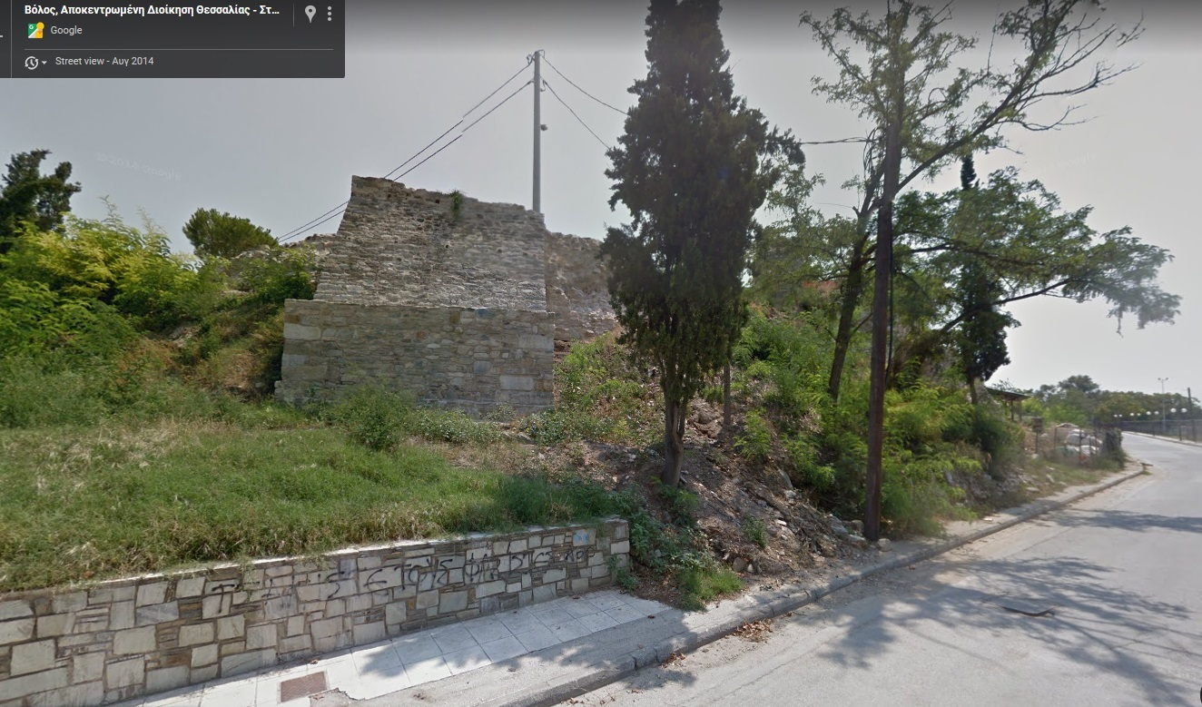
ΙΣΤΟΡΙΚΑ ΣΤΟΙΧΕΙΑ
Ερείπια Μυκηναϊκού οικισμού (τέλη 15^{ου} αι. π.Χ.) πάνω σε ερείπια Πρώιμης και Μέσης Εποχής Χαλκού
Η περιοχή ταυτίστηκε με τη Μυκηναϊκή Ιωλκό, η οποία αναφέρεται στον ομηρικό κατάλογο των Νεών (πλοία που αναφέρονται στη β΄ ραψωδία της Ιλιάδας του Ομήρου)
Μεσαιωνικό κάστρο θεμελιώθηκε πάνω στο μυκηναϊκό ανάκτορο
Στη θέση «Καπακλί» υπάρχει μυκηναϊκός θολωτός τάφος (15^{ος}- 14^{ος} αι. π.Χ.)

Slide 6
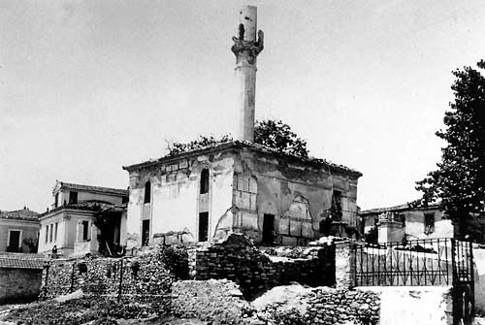
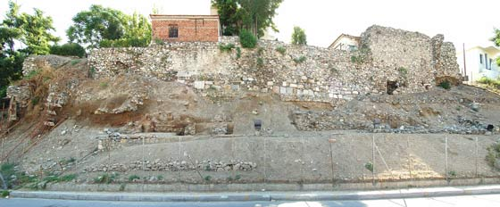
ΙΣΤΟΡΙΚΑ ΣΤΟΙΧΕΙΑ
Η περιοχή συνεχίζει να κατοικείται μέχρι την Πρωτογεωμετρική εποχή (τέλος 11^{ου} – αρχές 10^{ου} αι. π.Χ.)
Κατά τη Γεωμετρική εποχή (9^{ος}- 8^{ος} αι. π.Χ.) η περιοχή συνεχίζει να κατοικείται- ερευνούνται οικίες ορθογώνιας κάτοψης, με περισσότερα από ένα δωμάτια με εστίες ορθογώνιες και κυκλικές, αλλά και αποθηκευτικούς, εργαστηριακούς και υπόστεγους χώρους
Η Ιωλκός των κλασικών χρόνων υπάρχει και αποτελεί «πόλη»
Ευρήματα της κλασικής εποχής εντοπίζονται στο βυζαντινό τμήμα του τείχους
Η περιοχή συνεχίζει να κατοικείται κατά την ελληνιστική περίοδο, τη ρωμαϊκή εποχή αλλά και κατά τη βυζαντινή και παλαιοχριστιανική εποχή.

Slide 7
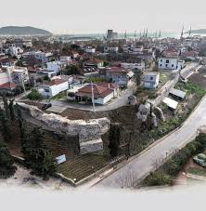
ΙΣΤΟΡΙΚΑ ΣΤΟΙΧΕΙΑ
Σήμερα είναι ορατά μικρά τμήματα των τειχών καθώς γκρεμίστηκαν στο μεγαλύτερο μέρος τους το 1889, προκειμένου να ενοποιηθεί ο χώρος των Παλαιών με την αναπτυσσόμενη πόλη του Βόλου, στα ανατολικά των εγκαταστάσεων των Θεσσαλικών Σιδηροδρόμων.

Slide 8
GENIOUS LOCI
Christian Norberg Schulz:
“ Genious Loci: Towards a Phenomenology of Architecture”, 1979
Επιχειρεί την προσέγγιση της υπαρξιακής διάστασης μέσα από τον τόπο: Η κατοίκηση του ανθρώπου σε έναν τόπο δημιουργεί την αίσθηση ότι ανήκει κάπου και διαμορφώνει την ταυτότητά του.

Slide 9
GENIOUS LOCI
Περιοχή που κατοικείται διαρκώς- διατηρείται ζωντανή στο πέρασμα του χρόνου
Σε υψηλό σημείο του μορφολογικού ανάγλυφου της περιοχής- υπερτερεί της υπόλοιπης έκτασης
Χρήση: κατοικία

